Slide 1
TOKSIČNOST MIKROORGANIZAMA

Slide 2

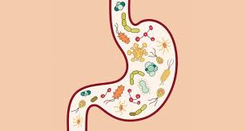
TOKSIGENOST JE SPOSOBNOST MIKROORGANIZAMA DA PROIZVODE TOKSINE
MIKROORGANIZMI KOJI NAKON RODJENJA , NASELJAVAJU USNU DUPLJU, CRIJEVNI I UROGENITALNI TRAKT ČOVJEKA , BEZ IZAZIVANJA OBOLJENJA, ZOVU SE NORMALNA MIKROFLORA ( IZMEĐU ČOVJEKOVOG TIJELA I NORMALNE MIKROFLORE POSTOJI UZAJAMNI SIMBIOTSKI ODNOS.
AKO JE ODNOS PRISUTNIH VRSTA NORMALNE MIKROFLORE U RAVNOTEŽI , ONA FUNKCIONIŠE KAO ODBRANA OD NASELJAVANJA TIJELA PATOGENIM MIKROORGANIZMIMA.
TOKSINI MOGU BITI:
-EGZOTOKSINI( ĆELIJE IH LUČE U SPOLJAŠNJU SREDINU) I
-ENDOTOKSINI (VEZANI SU ZA ĆELIJSKE KOMPONENTE MIKROORGANIZAMA).
TOKSIČNE SUPSTANCE SE MOGU TRANSPORTOVATI POMOĆU KRVI I DOVESTI DO CITOTOKSIČNIH EFEKATA NA TKIVU KOJE JE UDALJENO OD MJESTA PRODORA ILI RASTA PATOGENA.

Slide 3
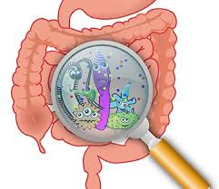
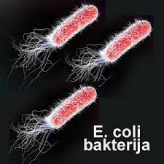
U TOKU ČOVJEKOVOG ŽIVOTA TIJELO ČESTO NASELJAVAJU MIKROORGANIZMI( NPR. UNIJETI HRANOM U TIJELO) KOJI SE ZADRŽAVAJU NEKO VRIJEME.ONI SE ZOVU TRANZITNA MIKROFLORA.
MEĐU OVIM MIKROORGANIZMIMA MOGU SE NAĆI I ONI KOJI U SLUČAJU POREMEĆAJA RAVNOTEŽE NORMALNE MIKROFLORE MOGU IZAZVATI BOLEST . TO SU OPORTUNISTIČKI PATOGENI I ONI MOGU BITI I PRIPADNICI NORMALNE MIKROFLORE AKO DOĐE DO NJIHOVOG PREMIJEŠTANJA NA DIO TIJELA KOJI NIJE NJIHOVO PRIRODNO STANIŠTE.
BOLESTI KOJE SE PRENOSE DIREKTNO SA OSOBE NA OSOBU SU INFEKTIVNE BOLESTI.
PREMA FREKFENCIJI POJAVLJIVANJA MOGU BITI POVREMENE, EPIDEMIJE( ZAHVATAJU VELIKI BROJ STANOVNIKA NA OGRANIČENOM PROSTORU), I PANDEMIJE (ZAHVATAJU SVE STANOVNIKE NEKE OBLASTI).
RAZVOJ BOLESTI SE ODVIJA U NEKOLIKO FAZA
-INKUBACIONI PERIOD( PERIOD IZMEĐU KONTAKTA SA PATOGENOM I PRVOG POJAVLJIVANJA SIMPTOMA I ZNAKA BOLESTI.
-PERIOD BOLESTI,
-PERIOD SLABLJENJA BOLESTI,
-PERIOD OPORAVKA

Slide 4
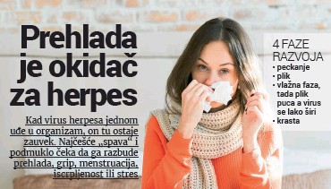
PRENOŠENJE BOLESTI SE MOŽE IZVRŠITI DIREKTNIM BLISKIM KONTAKTOM OSJETLJIVE OSOBE SA OBOLJELOM, ILI PREDMETA KOJE JE KORISTILA BOLESNA OSOBA.
BOLEST SE MOŽE PRENIJETI PUTEM TJELESNIH TEČNOSTI OBOLJELOG (KIJANJE, KAŠLJANJE).
MOŽE SE PRENIJETI I PREKO HRANE , VODE ILI VAZDUHA, BIOLOŠKIH VEKTORA ( LETEĆI INSEKTI, PTICE I DR. ŽIVOTINJE)

Slide 5
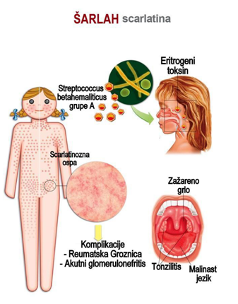
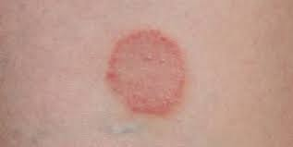
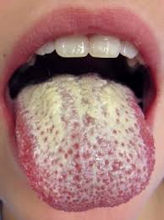
NEKE BAKTERIJSKE VRSTE MOGU NAPASTI SAMO JEDNOG DOMAĆINA (NPR. ČOVJEKA) DRUGE VIŠE ( ČOVJEKA I ŽIVOTINJE) NPR. ŠARLAH
NEKE VRSTE KVASACA SU PARAZITI ČOVJEKA NPR. KVASAC CANDIDA ALBICANS
PLIJESNI IZAZIVAJU OBOLJENJA KOSE , DLAKE, NOKATA, KOŽE ČOVJEKA ...

Slide 6


